Slide 1
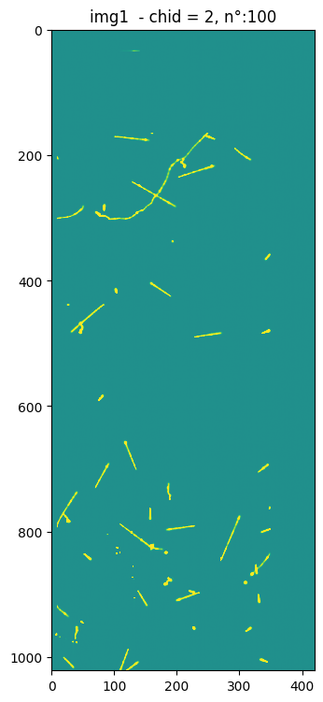
Skipper CCD imaging for the search of new physics
Skipper CCD imaging for the search of new physics
By Zoe Zaidán - LAMBDA - UBA

Slide 2
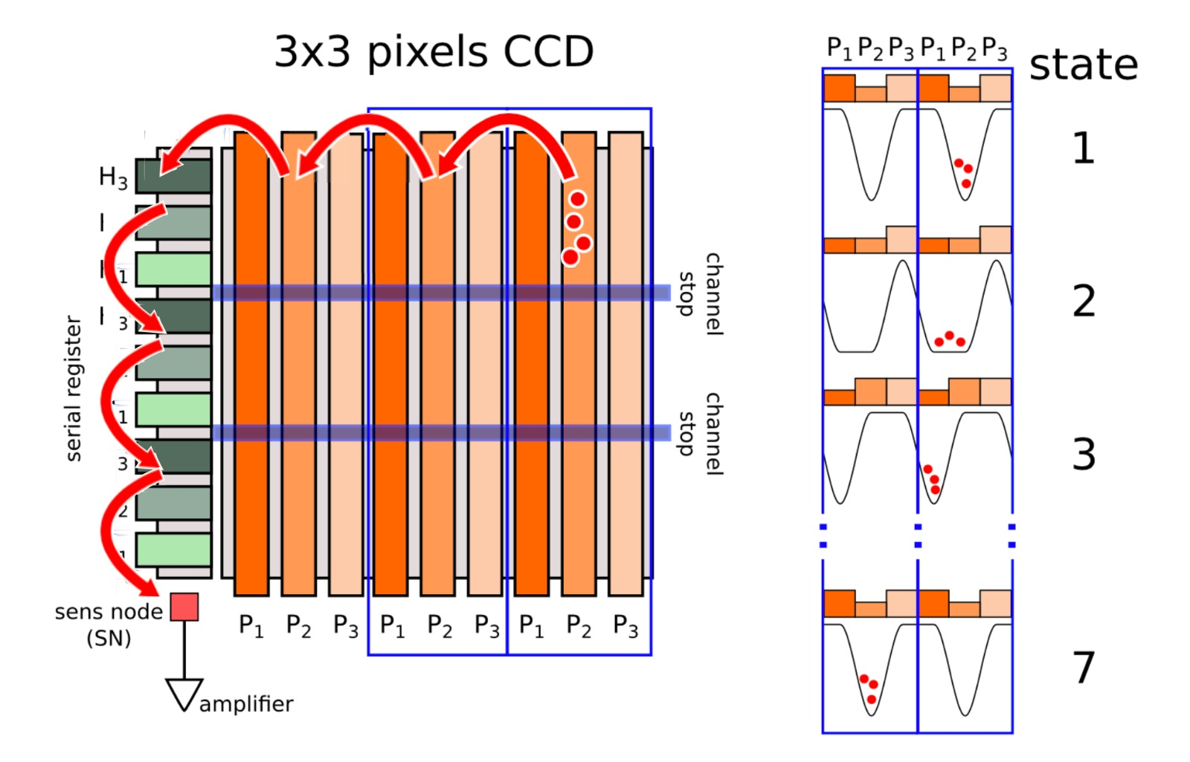
Skipper-CCD
Pixel matrix of 15 µm x 15 µm
σ ∝ 1/√N
Notes:
ccds that allows to measure a lot of times
ionized charge by particles passing through
medimos muchass veces sin destruir la carga y esto hace que tenga buena precision as the error goes 1/sqrt(N)
bkg is the most challenging part in dm experiments

Slide 3
Skipper-CCD
Pixel matrix of 15 µm x 15 µm
σ ∝ 1/√N

Slide 4
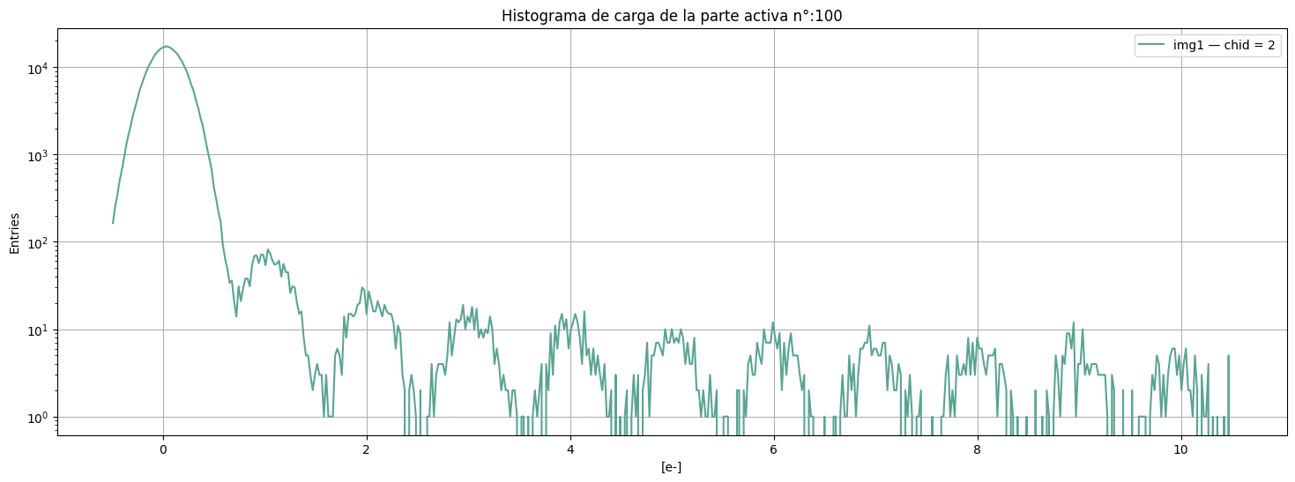
Skipper-CCD
Pixel matrix of 15 µm x 15 µm
σ ∝ 1/√N
peak of 0 e-
Sensor that counts electrons one by one (with low error!)
peak of 4 e-

Slide 5
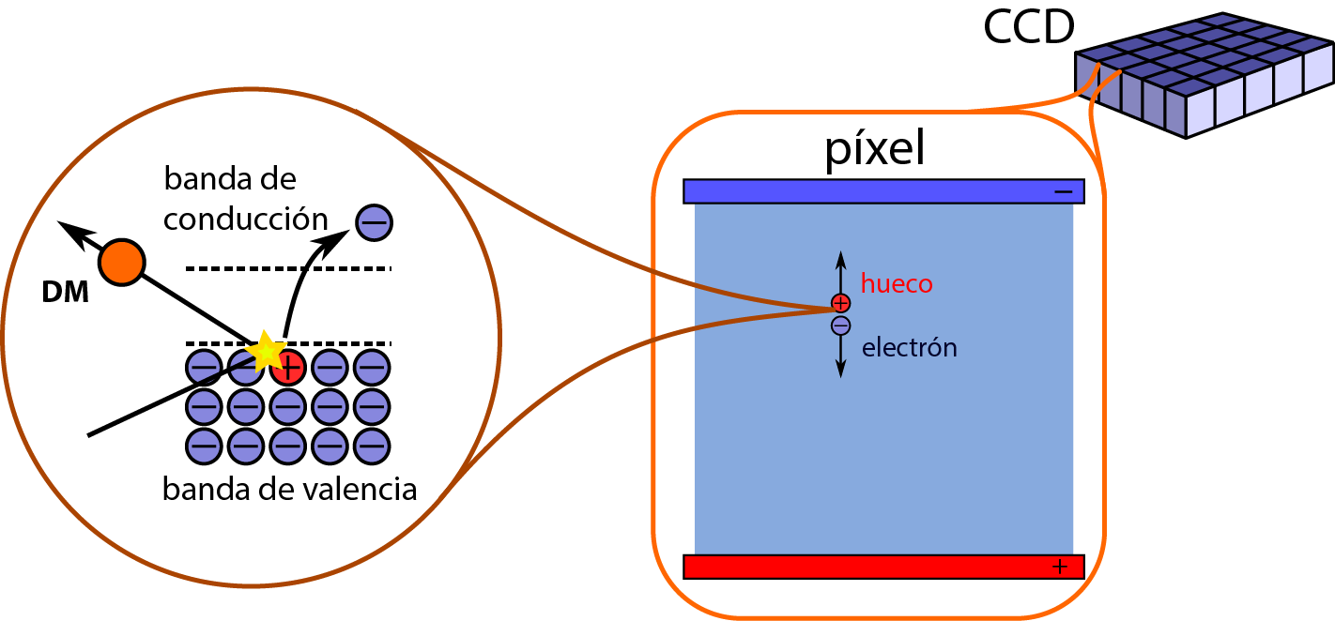
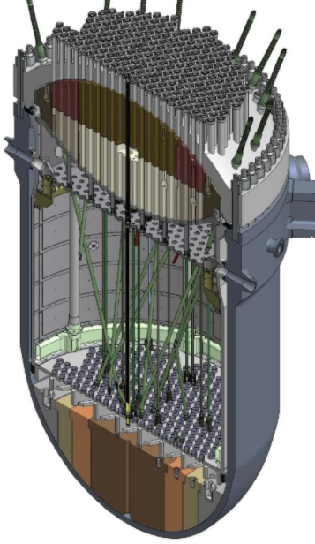
Search of Milli Charged Particles (DM) in nuclear reactors
𝛄-ray flux produced in reactors
mCP production via Compton-like mechanism
Detection by interaction with Si atoms, with a given cross section
Notes:
Y para qué queremos imágenes de buena calidad???? —---> para la búsqueda de nueva física —---> por ejemplo, establecer un límite de exclusión para MCP. Acá esquematizamos el proceso de detección de MCP
contar
gamma se produc3n en vacija
producen mcp por mecanismo tipo xomptom y emergen del reactor y podrian dejar una señal en el detector

Slide 6
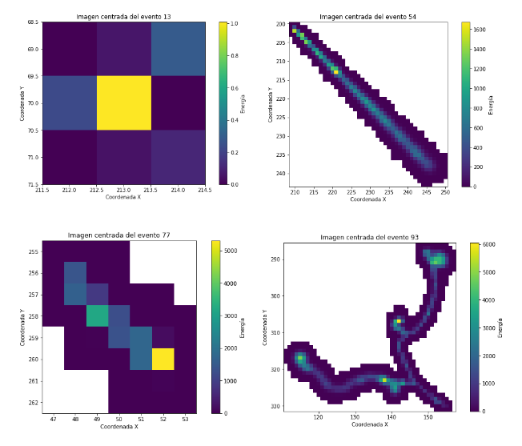
Event detection by clusterization
We can extract event information such as:
Energy
Pixel size
Spatial localization
Geometry
Notes:
Clusterización —-> breve explicación de que es, decir que se pueden aislar los eventos y estudiar distintas características de los mismos ( poner varias imágenes de los eventos aislados). Para familiarizarnos con la información que se puede extraer de los eventos, estudiamos la distribución de los mismos sobre la ccd, e histogramas de número de eventos por bin de energía
transicion ojo

Slide 7
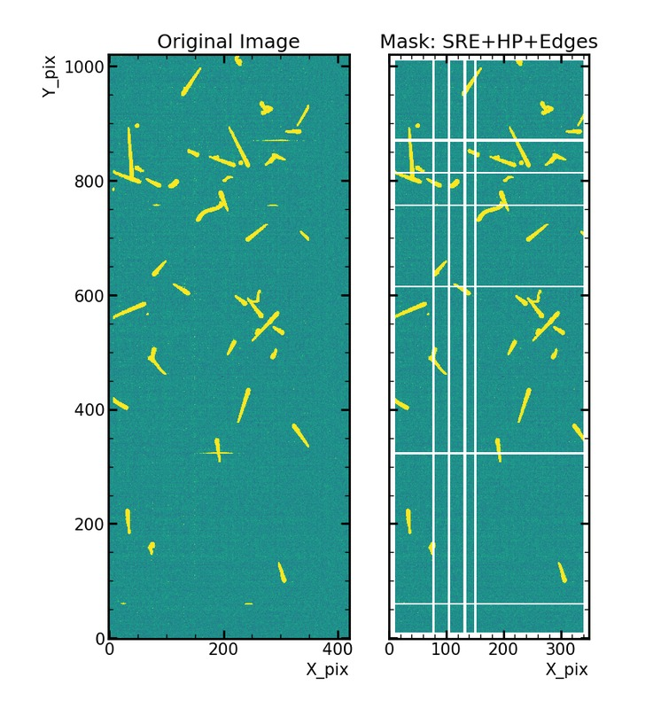
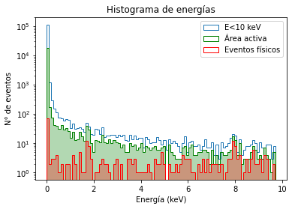
Event selection and energy spectrum
We have to apply filters to keep only interesting events
Energy Histogram
# events
Si
Cu
Energy (keV)
Notes:
Acá mostramos que hay imágenes que tienen porquerías y que si queremos rescatar los eventos que nos interesan sin que eso nos afecte tenemos que aplicar cortes. Usar colores más distintivos porque “usar una gama de verdes es horrible” . Además decimos que los eventos que estamos buscando son de muy baja energía así que recortamos el rango

Slide 8
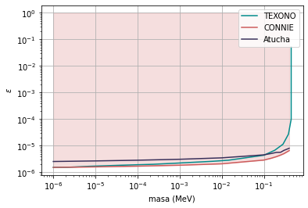
Exclusion limit for one energy bin (15 eV - 25 eV)
Summary
With Skipper CCDs we can
Put competitive exclusion limit
Detect and study diverse aspects of events
mass (MeV)
Notes:
Estudiamos los eventos en el primer bin de energía —-> llegamos a un límite de exclusión competitivo. Comparación con texono
Qué pasó con la curva de atucha?
we know that in the pink region there’s no mcp bc if not, we’d have already seen it

Slide 9
Thanks!
Any questions?

Slide 10
Back-up slides

Slide 11
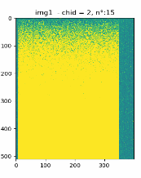
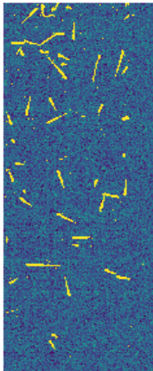
Images as a function of temperature
Notes:
graf de carga , cambiar imagenes

Slide 12
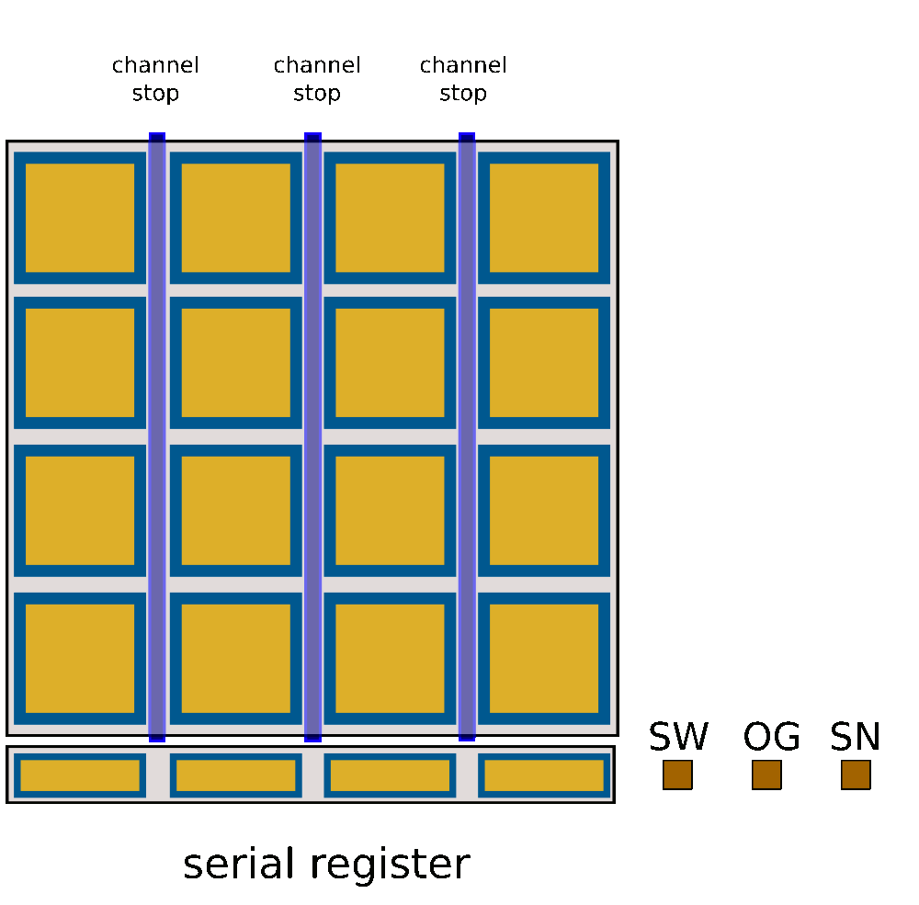
Charge measurement
Skipping

Slide 13
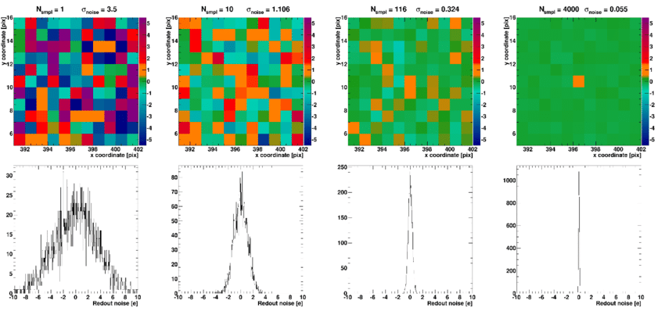
Skipping process

Slide 14
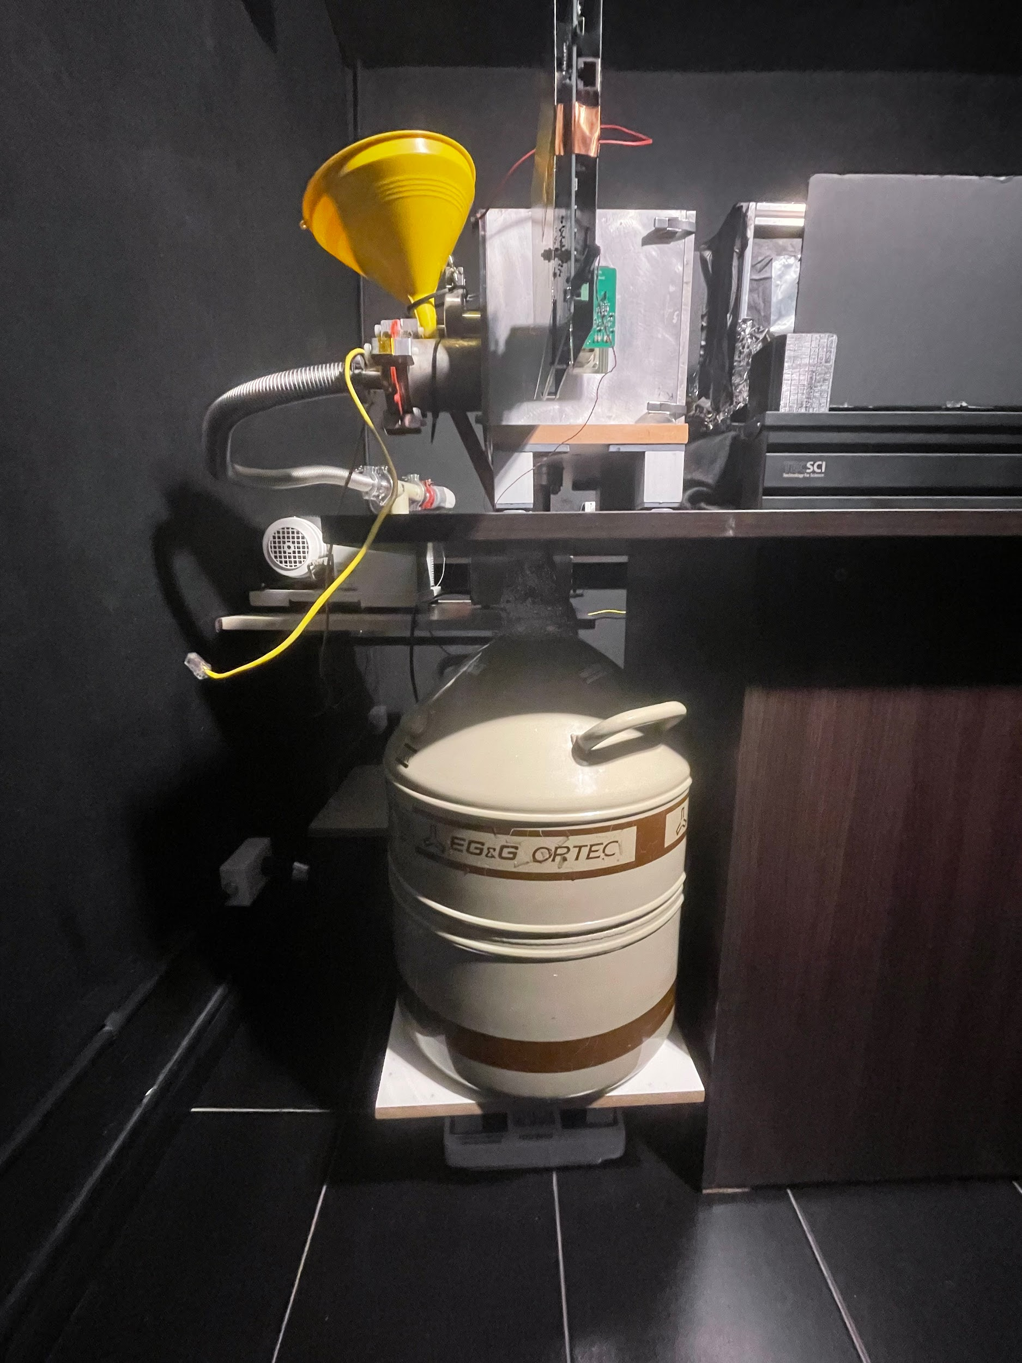
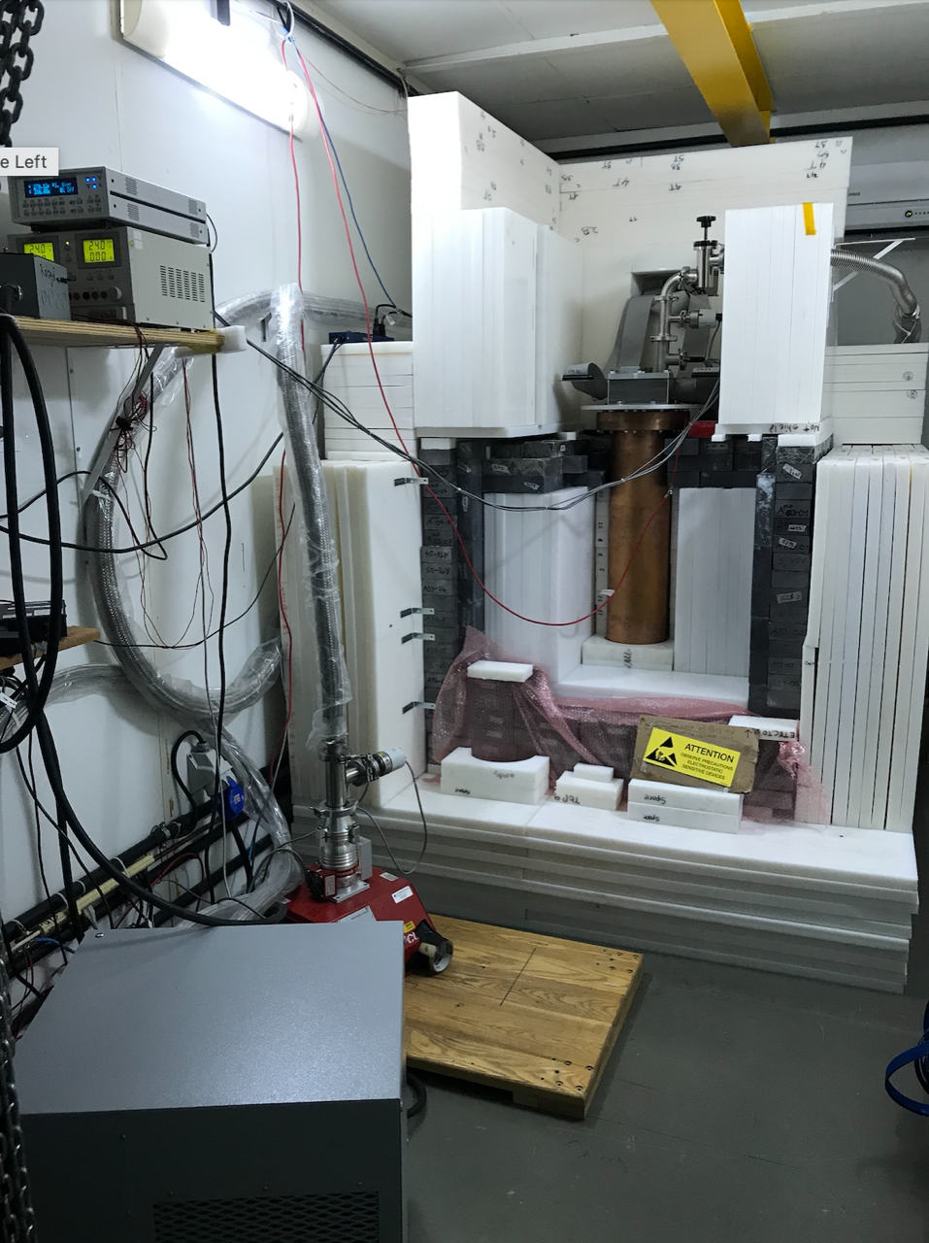
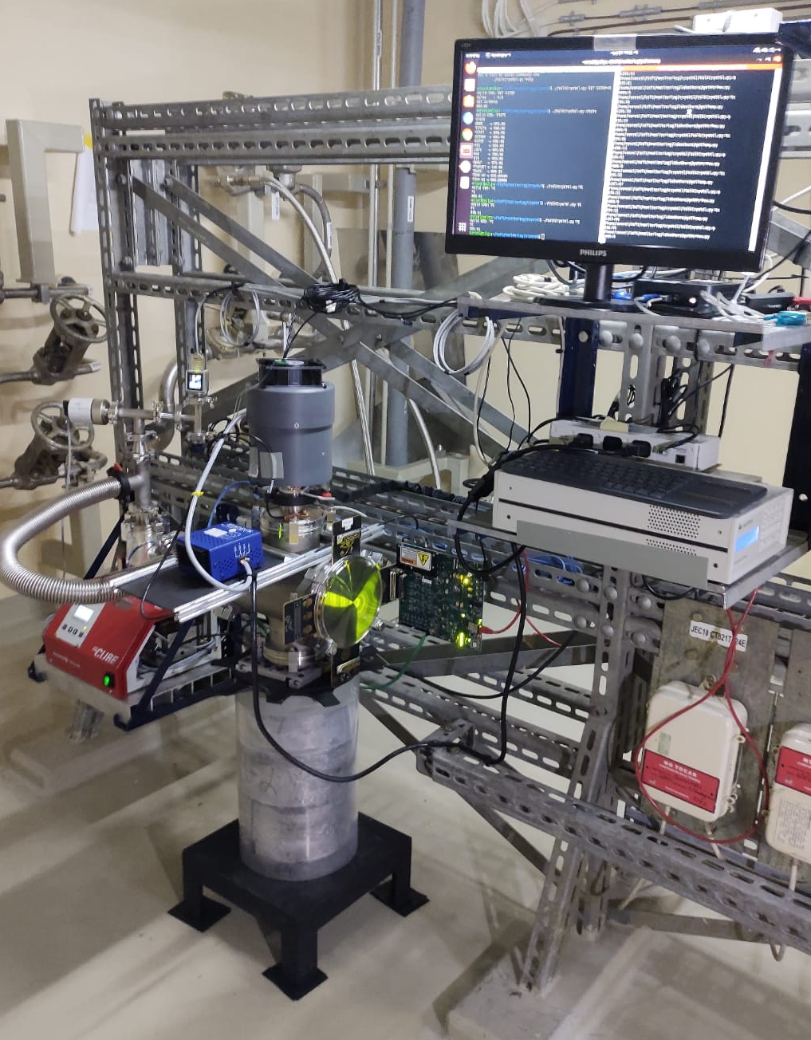
Skipper CCD in reactors
Sistema que modificamos en LAMBDA
Setup de CONNIE, ubicado a 30 m del reactor Angra 2, Brasil
Setup ubicado a 12 m del núcleo de Atucha II, Argentina
refrigeración
blindaje
sensores
bombas de vacío
sensor
refrigeración
Notes:
Fotos de Lambda, connie y atucha —-> la importancia de tener una refrigeración estable a tiempos prolongados no solo es un requerimiento del sistema de lambda, sino que se aplica a otros experimentos como Connie (decir quien es) y atucha (decir quien es). Decir: la segunda parte de nuestro proyecto fue utilizar imágenes provenientes del experimento CONNIE para obtener un límite de exclusión a mcp
Sim y dif:
ccryocooler =!
vacio =
dware =! cubo

Slide 15
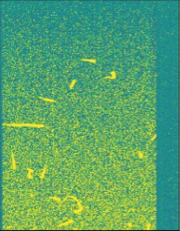
Skipper imaging
2σ
Noise
SER
0
λ
1
Active region
Overscan
2
Notes:
Para eso primero tuvimos que familiarizarnos con distintos aspectos del análisis de imágenes con skipper. Acá empezamos a hablar de las imágenes : —--> parte activa—--> ser, overscan —--> ruido
quiero lambda lo mas bajo posible
asi solo dc
para 140 k 10-4 e-/ pix dia
drift termico para limpiar ccd (vaciando trampas)

